Slide 1

В.П. Астафьев «Фотография, на которой меня нет»: картины военного детства, образ главного героя. Краткий рассказ о писателе. Отражение военного времени. Мечты и реальность. Дружеская атмосфера, объединяющая жителей деревни.
Семёнова А.П. учитель русского языка и литературы I категории МОАУ «СОШ № 52 г.Орска»

Slide 2
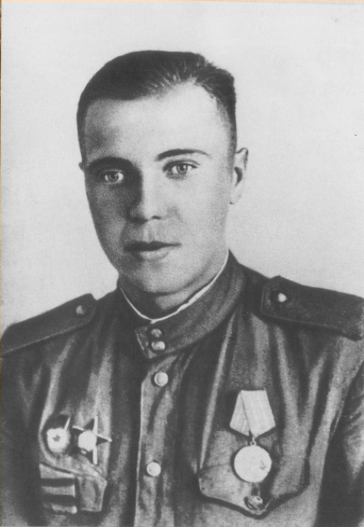
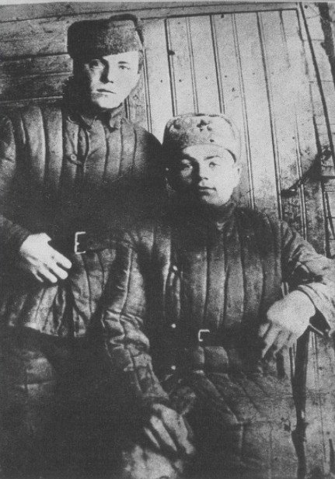
В.П. Астафьев с фронтовым другом П.Г. Николаенко 1943 г.
В.П. Астафьев 1945г.

Slide 3
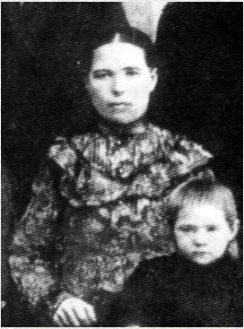
Образ бабушки в рассказе
Катерина Петровна Потылицына
«Бабушка,бабушка! Виноватый пред тобою, я пытаюсь воскресить тебя в памяти, рассказать о тебе людям… Непосильная это работа… Согревает меня лишь надежда, что люди, которым я рассказал о тебе, в своих бабушках и дедушках , в своих близких и любимых людях отыщут тебя и будет твоя жизнь беспредельна и вечна, как сама человеческая доброта…»
В.П. Астафьев

Slide 4


Slide 5
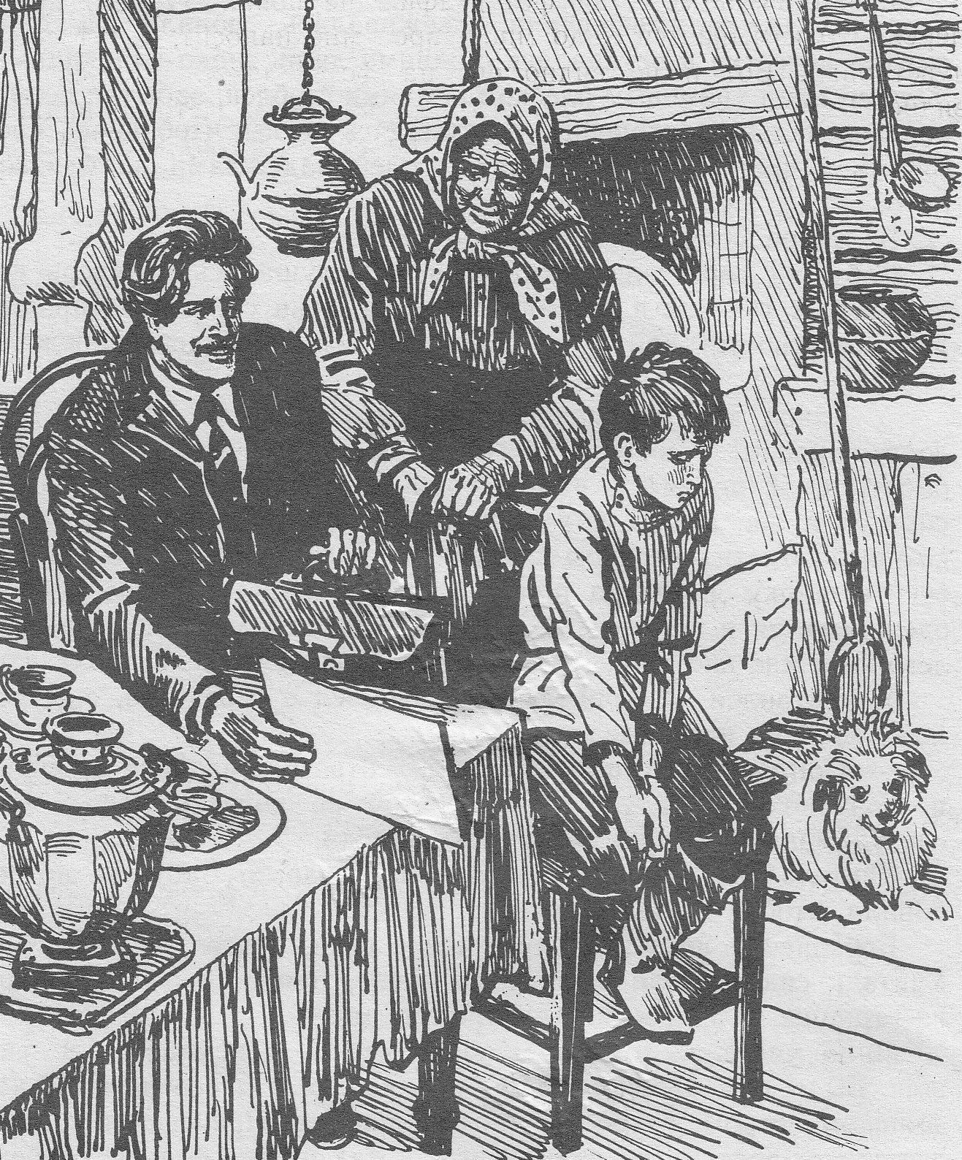
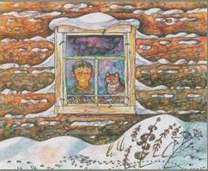
С. Сюхин. Иллюстрация к рассказу «Фотография, на которой меня нет».
И. Пчёлко. Иллюстрация к рассказу «Фотография на которой меня нет»

Slide 6
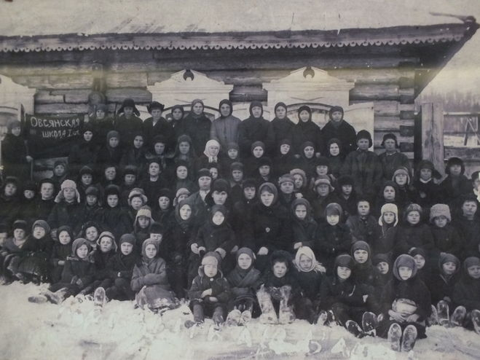
Овсянская школа.

